Slide 1
МББДУ Арча муниципаль районы
Иске Ашыт балалар бакчасы
Чишмә башы
2026 ел апрель ае саны
Балалар бакчасы хезмәткәрләре, әти-әниләр һәм балалар өчен айлык газета

Slide 2
Бу санда:
12 апрель - Космонавтика көне!
Тукай әкиятләре дөньясында.
Шигъриятнең якты йолдызы!

Slide 3
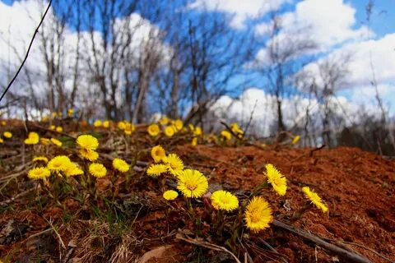
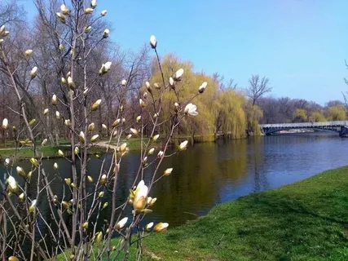
Табигатьтә яз хакимлек итә. Кышкы озын, ялыктыргыч йокыдан соң бар табигатьтә бар нәрсә уяна. Тирә-якта туган якларын сагынып кайтучы кошлар тавышы, төрледән төрле матур авазлар чыгарып безне табигать-анабызның кадерен белергә чакыралар кебек. Кояшның җылысын тансыклаган табигать көннән көн яшәрә, беренче кар киткән урыннарда яшел үләннәр баш төртә, елга буйларында сары чәчәкләр күзләрен ача. Апрель ае шулай язның тулы көченә үз кануннарын кертеп,бөтен тормышыбызны тулысынча үзгәртә торган вакыт шул ул.

Slide 4
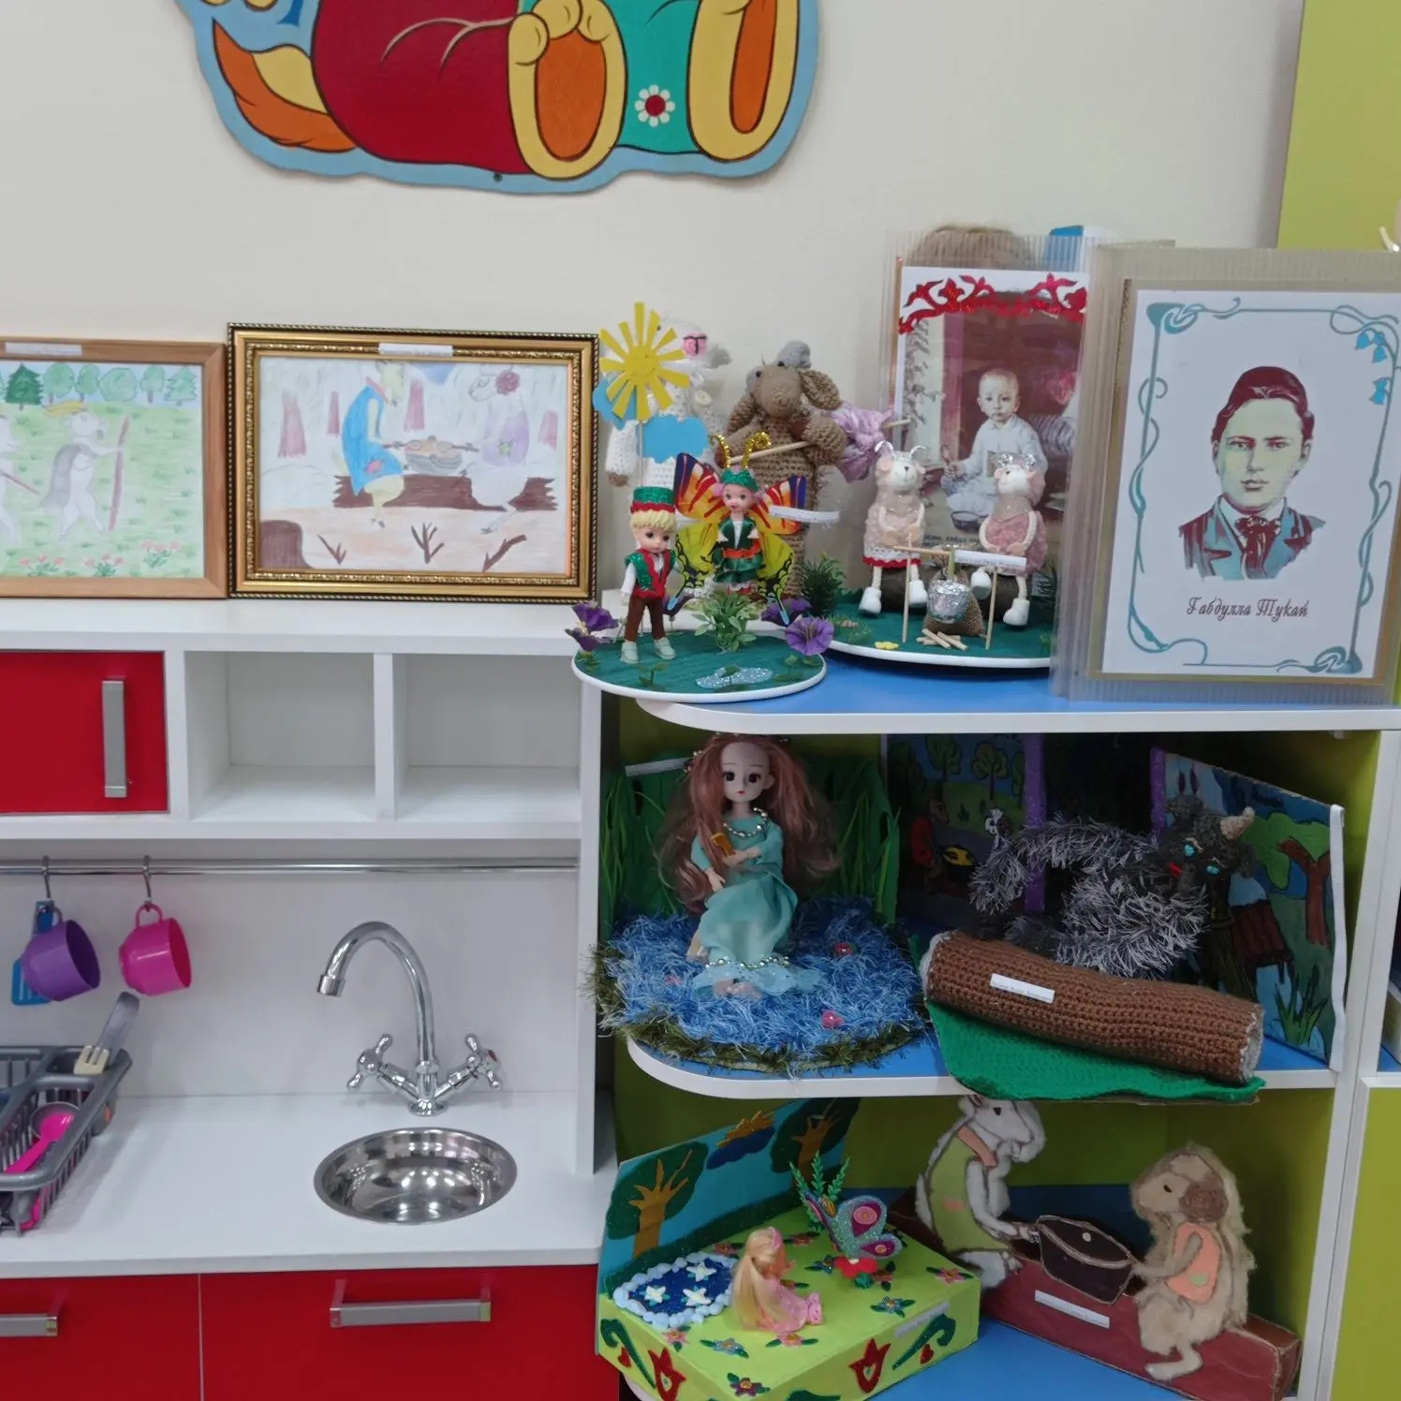
Апрель аен Тукай ае дип әйтсәк тә ялгыш булмас, чөнки нәкъ менә апрель аенда татар халкының бөек улы дөньяга килгән. Быел без аның тууына 140 ел тулуны бәйрәм итәргә җыенабыз. Ай башлануга, бөек әдибебезне хөрмәтләү чараларына старт бирелде. Билгеле инде,безнең бакчабыз да әлеге чаралардан читтә калмады. Без иң элек балалар һәм әти-әниләр арасында ”Тукай бабай әкиятләрендә” дип исемләнгән кул эшләре күргәзмәсе ачып җибәрдек. Күргәзмәгә әти-әниләр берсеннән берсе матур, зәвык белән күңел җылысын биреп эшләгән кул эшләре алып килделәр. Алар арасында әдипнең әсәрләренә нигезләнеп ясалган нинди генә әкият героен очратмыйсың? Алтын тарагы белән чәчен тарап утыручы Су анасы дисеңме, Мәрхәмәтлелеккә чакырып торучы Бала белән Күбәләкнеме, бәхет эзләп баручы Кәҗә белән Сарыкны, явыз, әмма беркатлы Шүрәле - барысын да әти-әниләребез кул эшләнмәләре аша гәүдәләндереп, балалар хозурына тапшырды. Булдыклы,тырыш әти-әниләребезгә үзебезнең коллектив исеменнән зур рәхмәтебезне җиткезәбез!

Slide 5
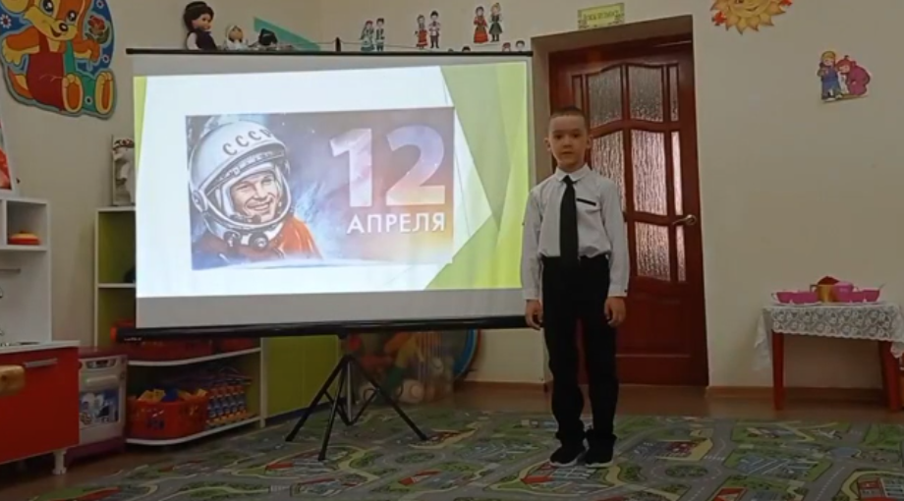
12 апрель - Космонавтика көне!
Галәм киңлекләрен яулап, тәүге тапкыр галәм дигән чиксез дөньяга аяк баскан көн дә апрель аенда булган. Быел бу күренекле датага да 65 ел вакыт үтеп киткән. Әлеге күренкле дата уңаеннан районкүләм “Космос ждёт тебя» дип исемләнгән онлайн шигырь сөйләүчеләр бәйгесе игълан ителгән иде, әлеге бәйгедә безнең балалар бакчасыннан Әхмәтов Фәнүс Р. Миңнуллинның “Айга очтык” шигырен сөйләп катнашты.

Slide 6
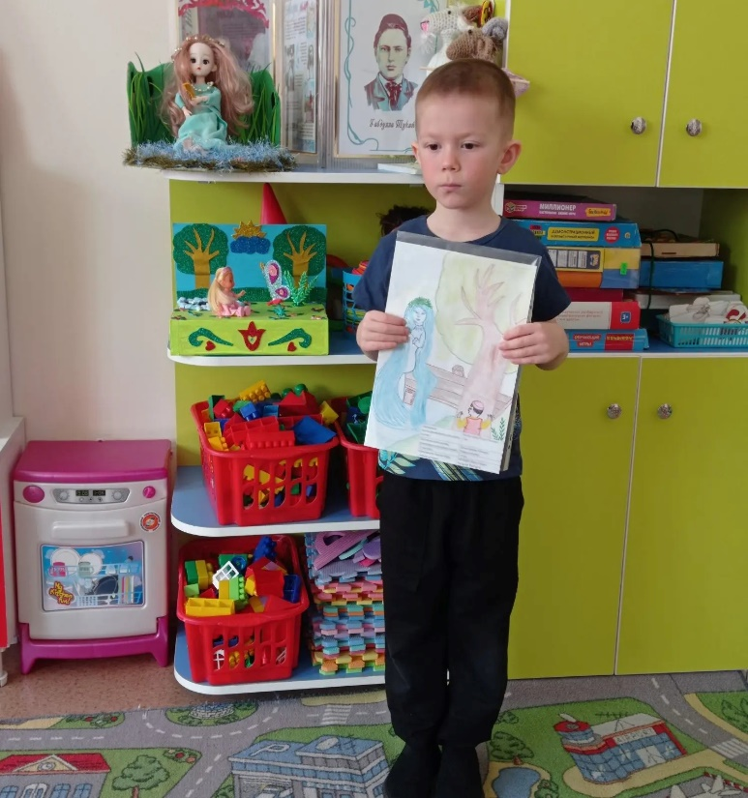
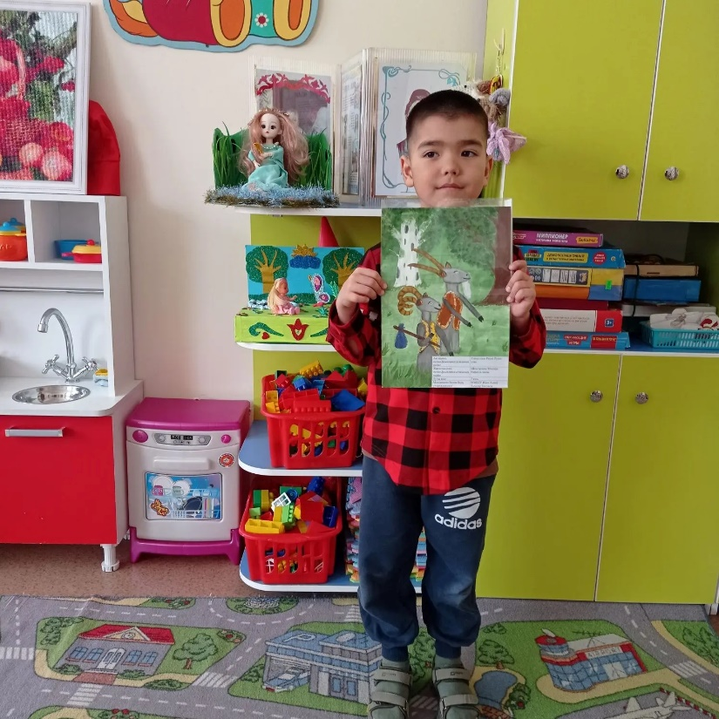
Тукай әкиятләре дөньясында.
Ай башында район мәгариф бүлеге тарафыннан “Тукай әкиятләре дөньясында” дип исемләнгән рәсем бәйгесе оештырылды. Бу бәйгедә безнең балалар бакчасыннан 3-5 яшьлекләр арасында Хәлиуллин Рәсүл, 6-7 яшьлек балалар арасыннан Гайнуллин Ризат катнаштылар. Гайнуллин Ризатның эше 1 нче, ә Хәлиуллин Рәсүлнеке 3 нче урынга лаек булган. Без аларның уңышларына шатбыз! Киләчәктә дә аларга яңа иҗади уңышлар телибез!

Slide 7
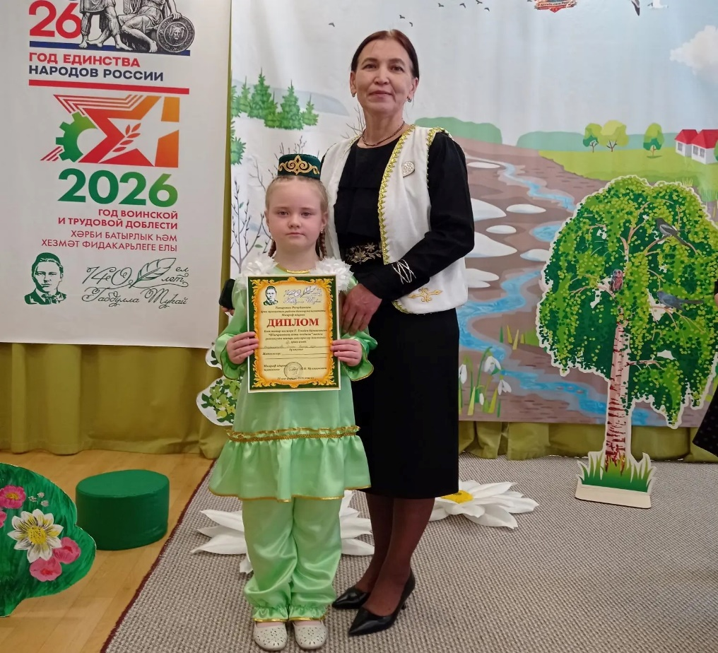
Шигъриятнең якты йолдызы!
21 нче апрельдә кечкенә шигырь сөйләүчеләрне барлау, шулай ук Г.Тукайның 140 еллык юбилее уңаеннан район мәгариф бүлеге оештырган, Арча шәһәренең 7 номерлы балалар бакчасында “Шигъриятнең якты йолдызы”дип исемләнгән шигырь сөйләүчеләр конкурсы булды. Бу конкурста безнең балалар бакчасыннан Фәйзрахманова Әминә катнашып, 3 нче урынга лаек булды. Әминәне котлыйбыз!

Slide 8
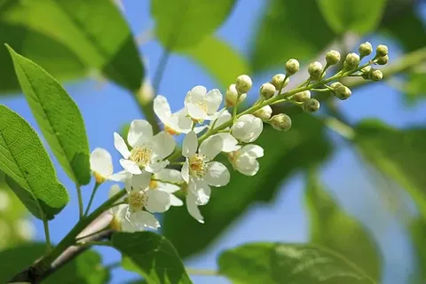

Шулай итеп без күңелле мәшәкатьләр арасында кайнап, балаларыбызның уңышларына сөенеп, апрель аеның да узып киткәнен сизми калдык. Алда безне язның иң матур ае - май көтә!

Slide 9

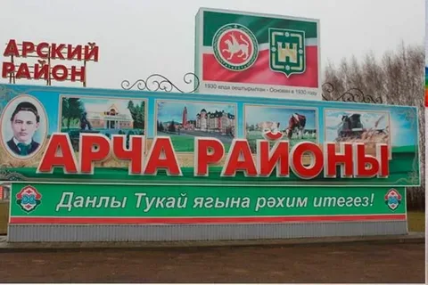
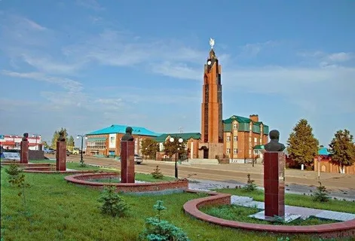
Ред коллегия:
Иске Ашыт балалар бакчасы коллективы.
Баш мөхәррир:Нигәмәтҗанова А.Х.
Урынбасар:Шәңгәрәева М.Р.

